Slide 1
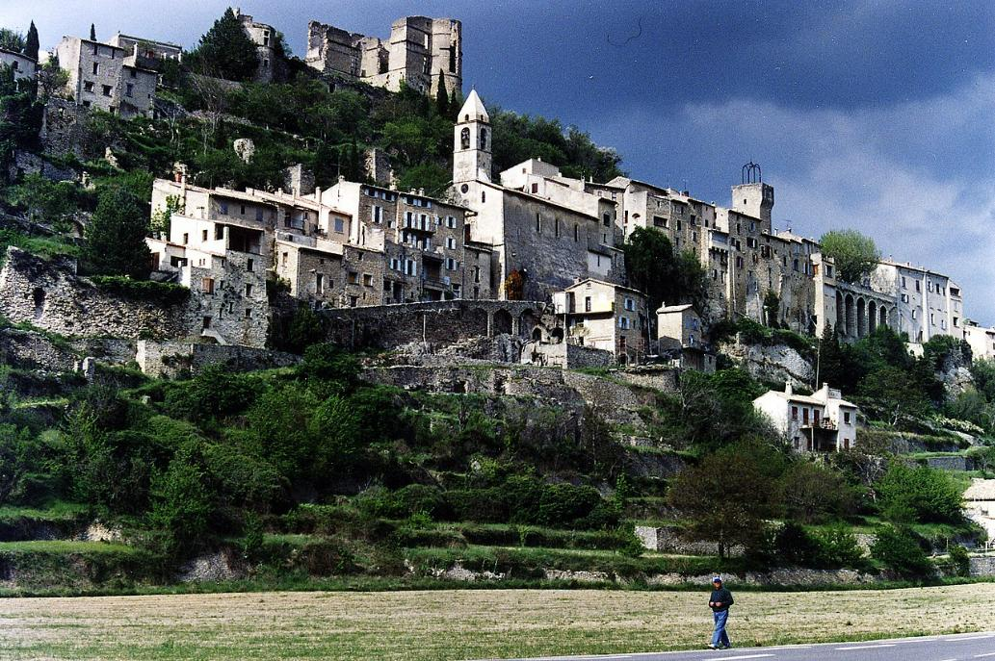
Montbrun-les-Bains, village perché

Slide 2
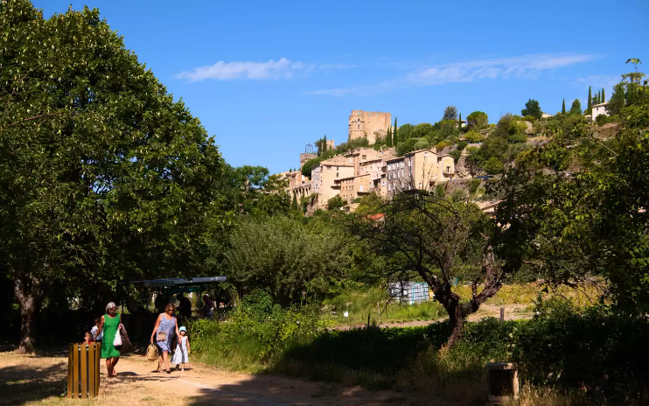
Montbrun-les-Bains est une commune française située dans le département de la Drôme en région Auvergne-Rhône-Alpes.

Slide 3
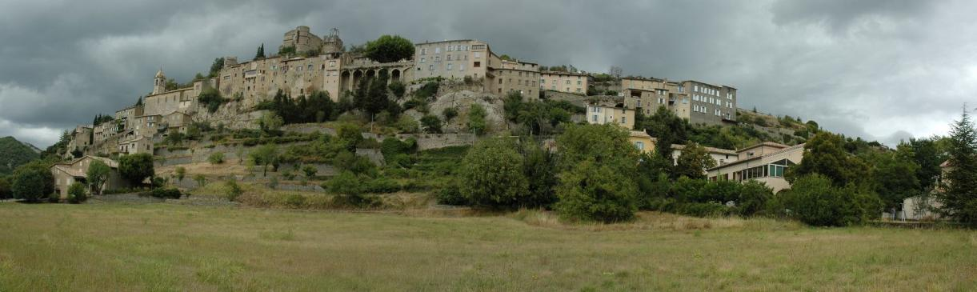
Vue panoramique de la ville de Montbrun-les-bains, dans le sud de la France.

Slide 4
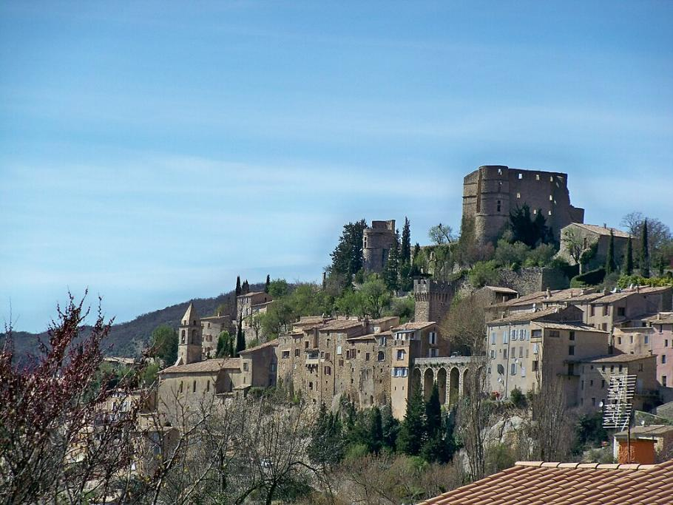
Montbrun, village perché.

Slide 5
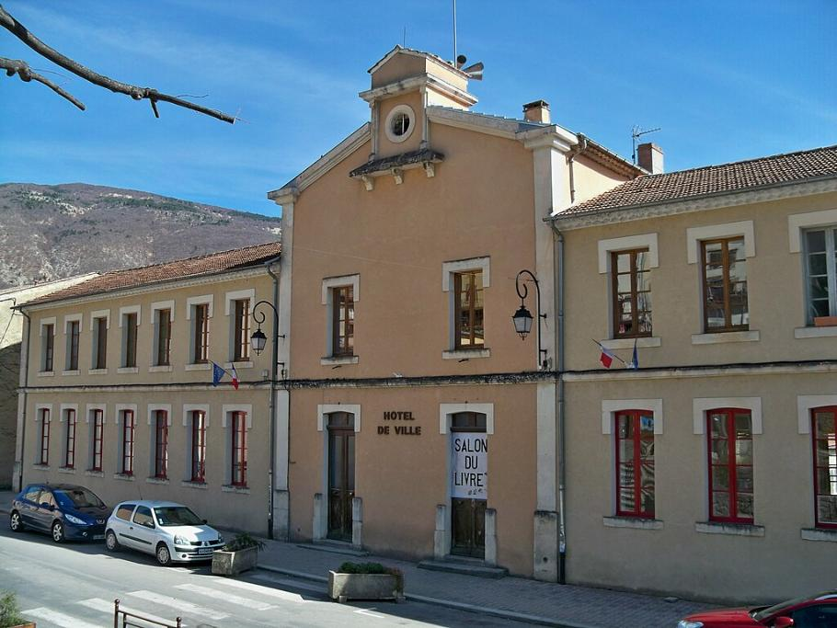
Mairie de Montbrun-les-Bains.

Slide 6
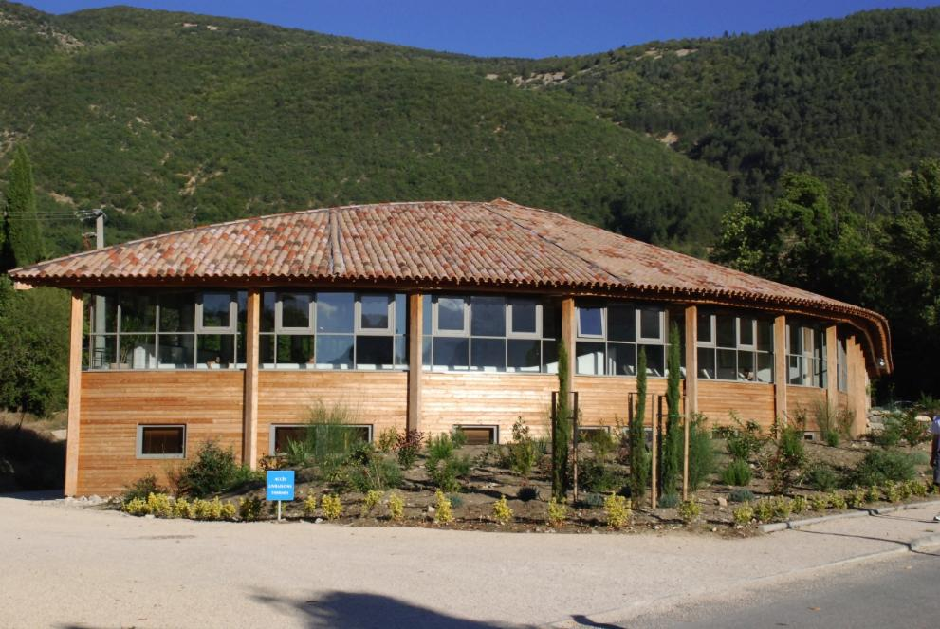
Établissement thermal.

Slide 7
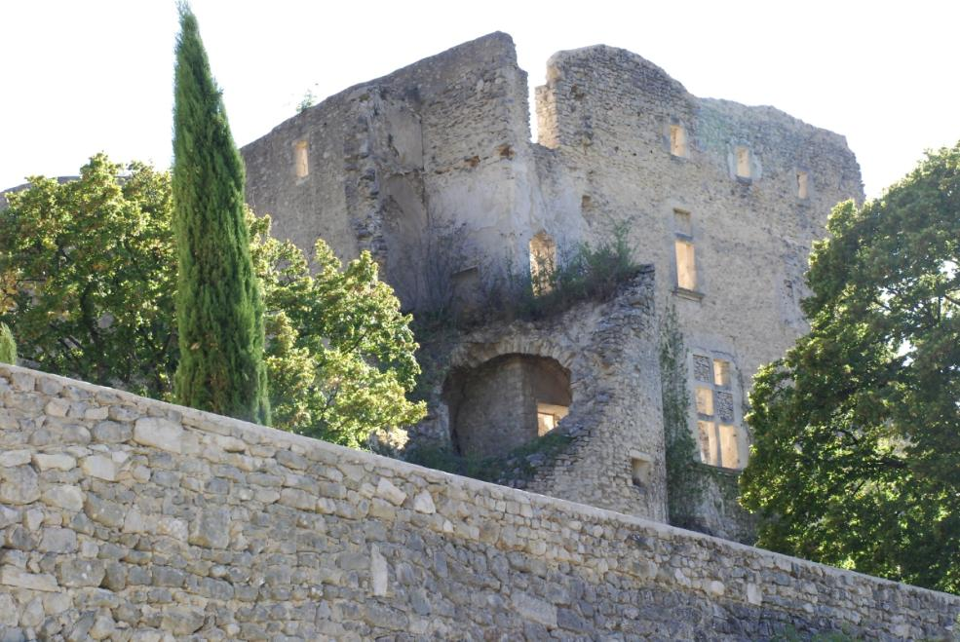
Château de la famille du Puy-Montbrun.

Slide 8
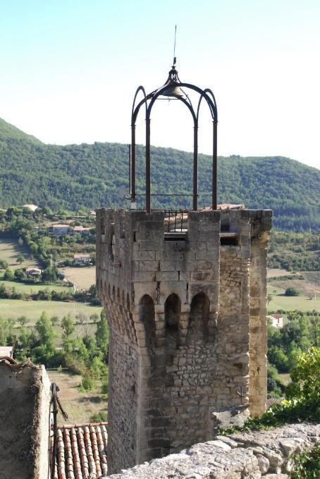
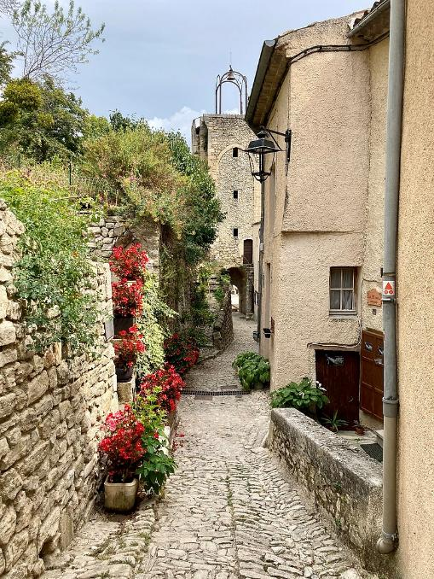
Campanile du beffroi.
Beffroi.

Slide 9
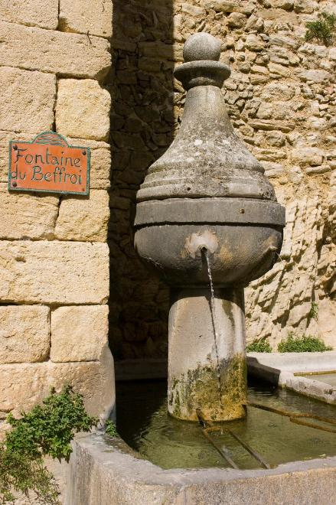
Fontaine place du Beffroi.

Slide 10
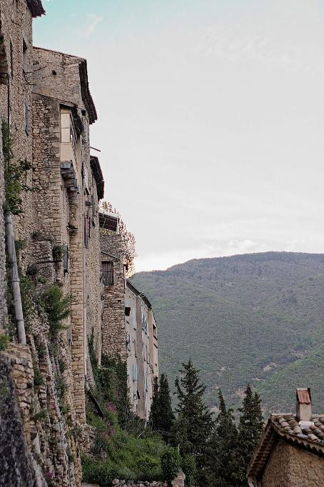
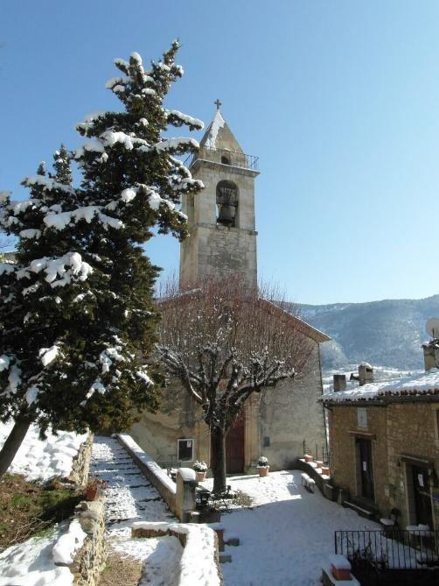
Façades des maisons formant fortification.
Église de Montbrun-les-Bains.

Slide 11
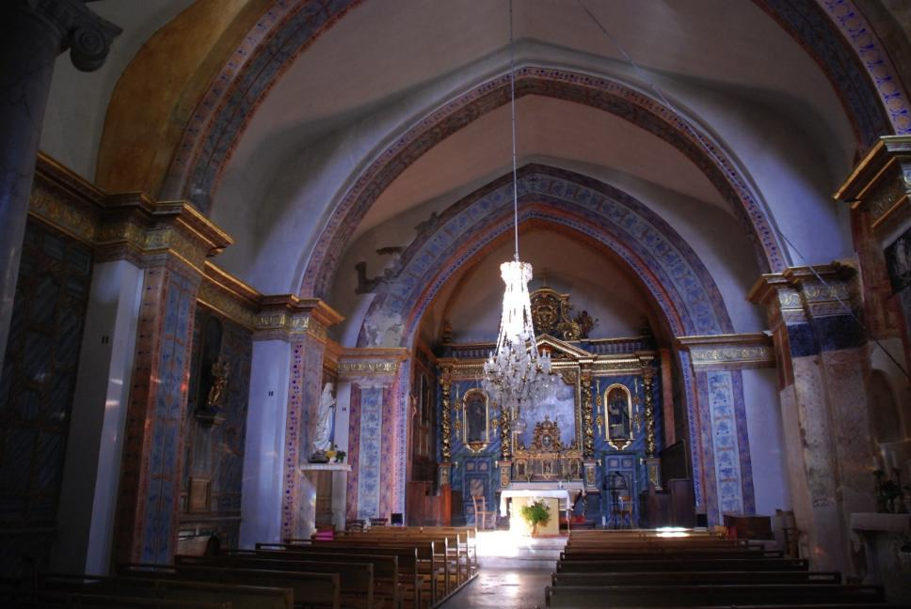
Chœur de l'église de Montbrun-les-Bains.

Slide 12
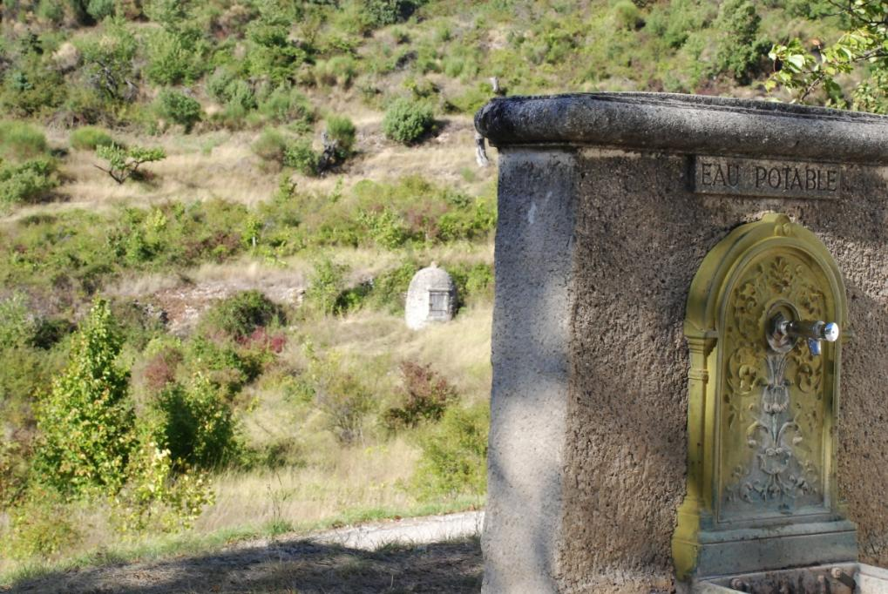
Puits couvert dans les champs, fontaine dans le village.

Slide 13
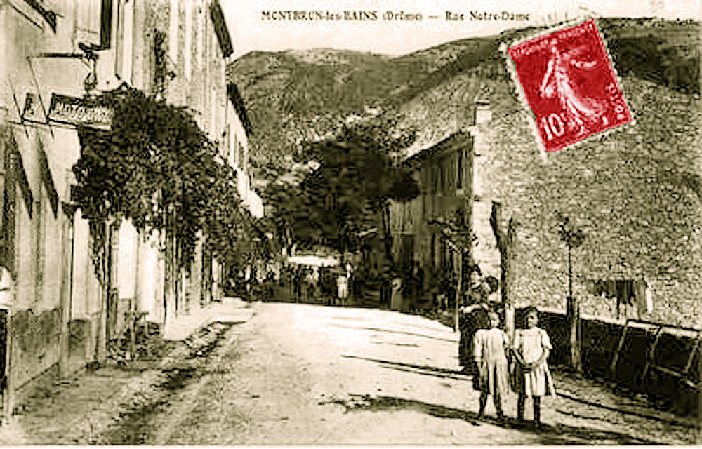
Maisons à treille au début du XXe siècle.

Slide 14
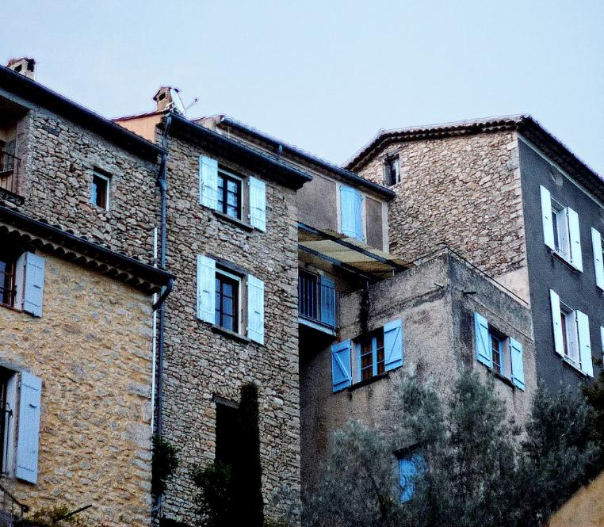
Maisons en hauteur à Montbrun.

Slide 15
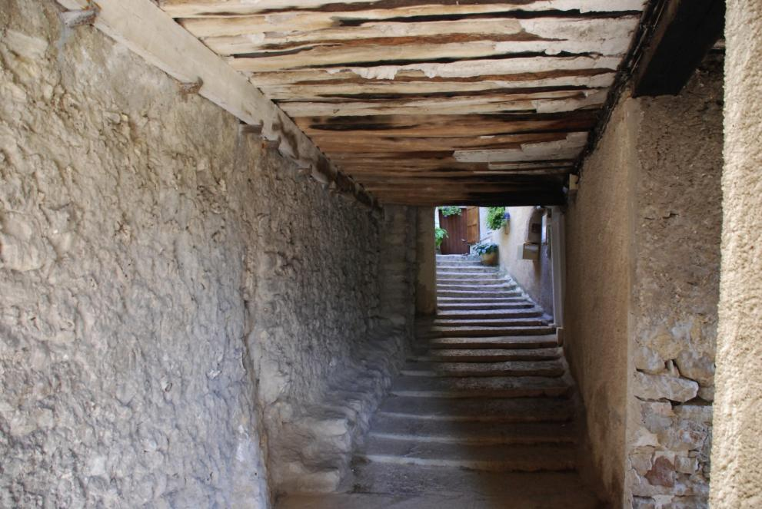
Soustets permettant le passage entre des maisons en hauteur.

Slide 16
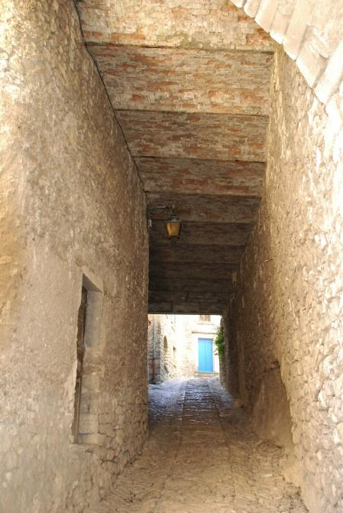
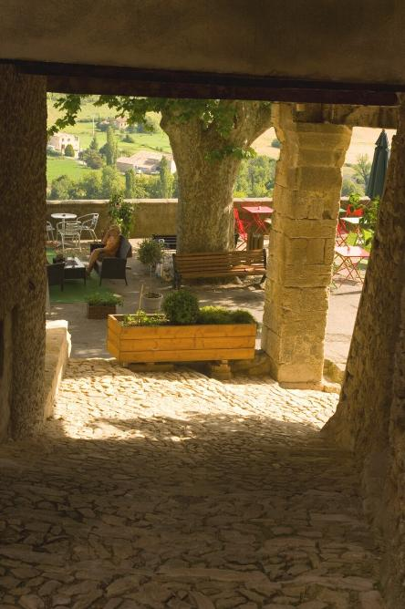
Soustet montée de la saute Montbrun-les-bains.
Montbrun-les-Bains-ruelle

Slide 17


Slide 18
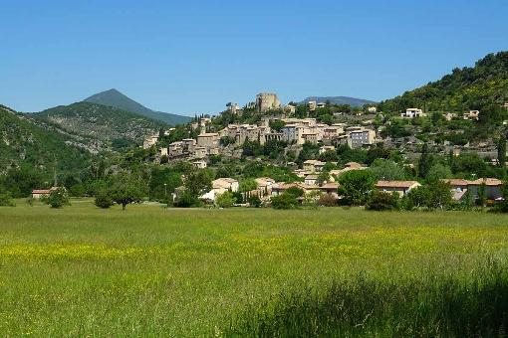
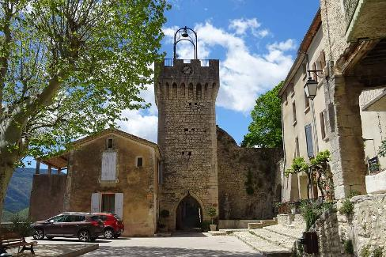
Montbrun-les-bains

Slide 19
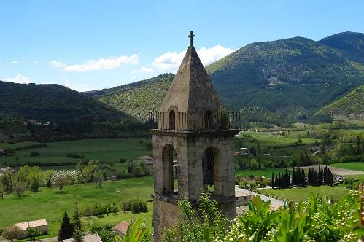
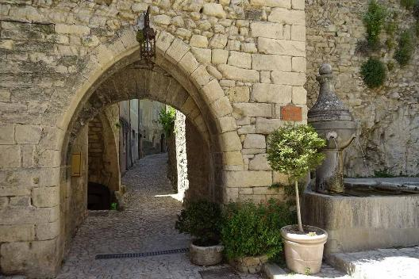

Slide 20
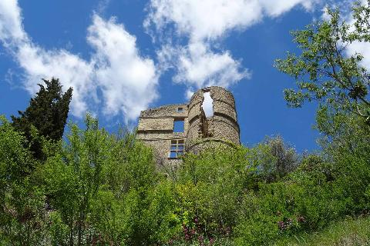
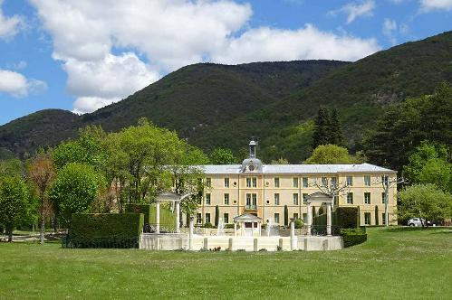
Les thermes de Montbrun-les-bains

Slide 21
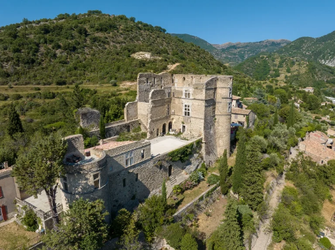
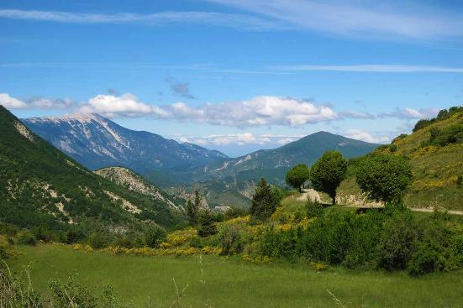
Visite de Montbrun

Slide 22
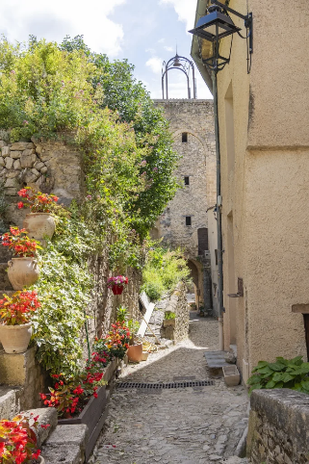
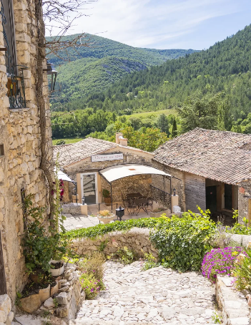

Slide 23
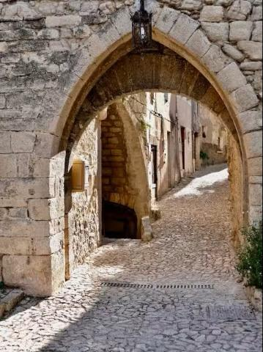
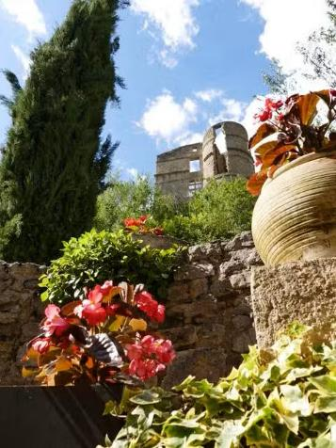

Slide 24
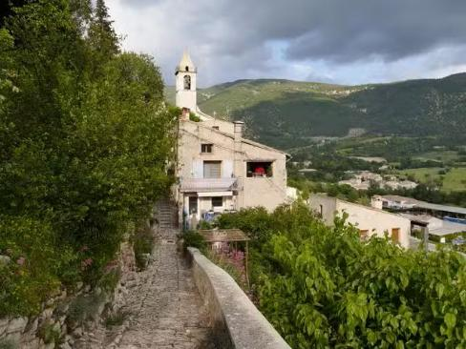
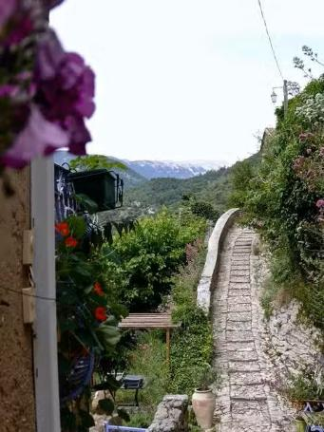

Slide 25
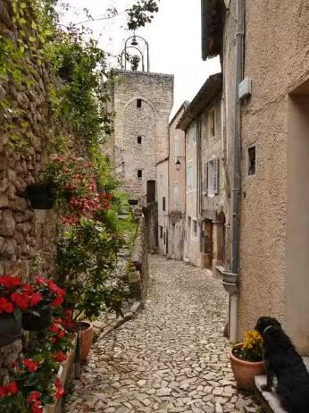
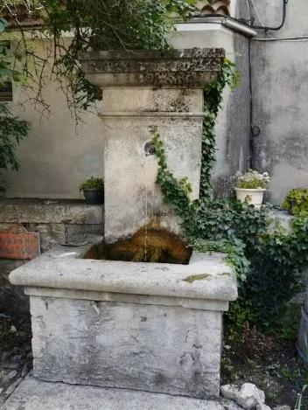

Slide 26
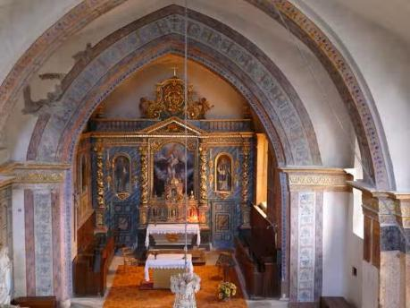
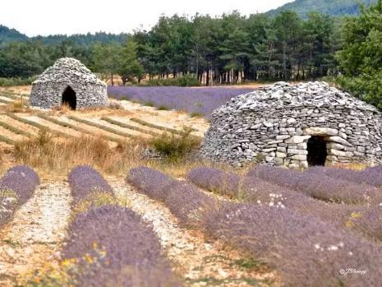

Slide 27
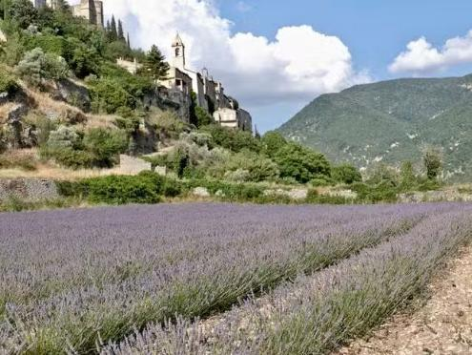
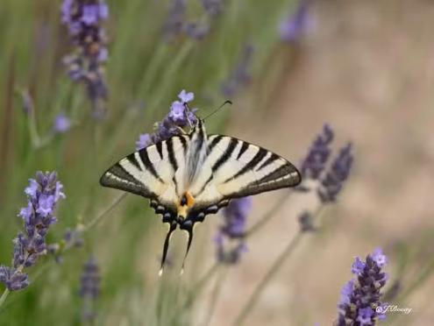

Slide 28
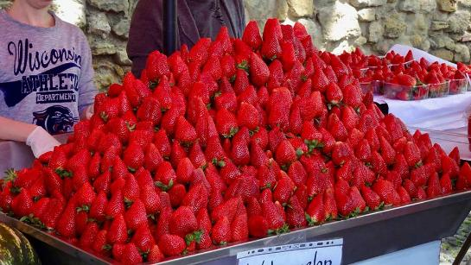
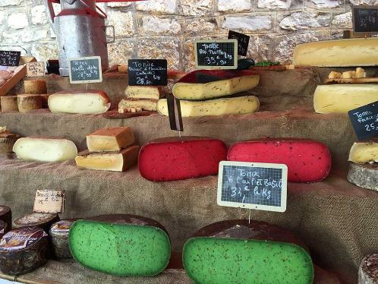

Slide 29
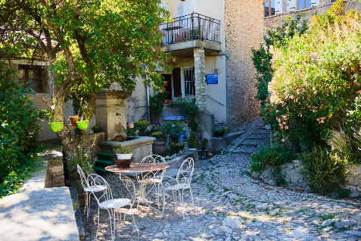
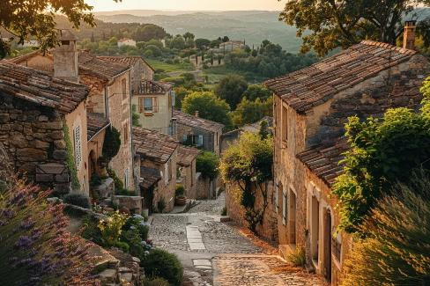

Slide 30
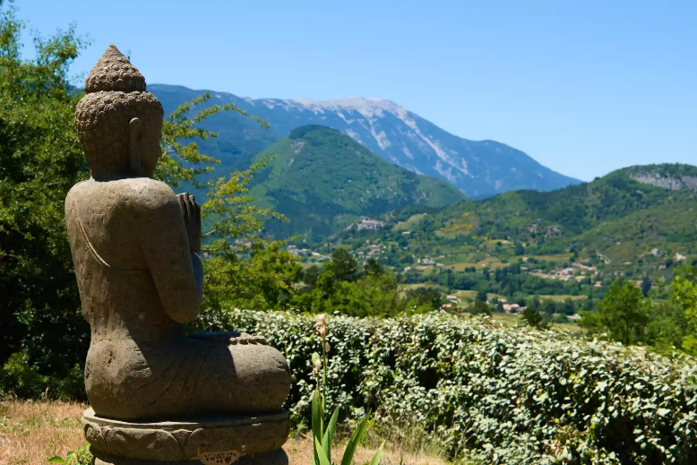
Sur Une Suggestion De JackDidier
Lorient Vous A Présenté La Commune de Montbrun
La Drôme
Les Images Et Le Son Du Net
Daniel

